Slide 1

UN MINISTÈRE MU PAR L'AMOUR
Leçon 9 pour le 29 août 2026

Slide 2

« Car c'est dans une grande détresse, le cœur angoissé, et avec beaucoup de larmes que je vous ai écrit ; non pas pour vous attrister, mais pour vous faire connaître l'amour tout particulier que j'ai pour vous » (2Corinthiens 2.4)

Slide 3









En nous plongeant dans l'étude de la deuxième épître de Paul aux Corinthiens, nous observons que l'apôtre se soucie profondément du bien-être de l'Église.
Bien qu'il n'ait jamais été facile de suivre les voies de Dieu dans ce monde plein de péché, au Ier siècle, se déclarer chrétien pouvait entraîner de graves difficultés.
Paul prépare l'Église à faire face à ces difficultés, tant internes qu'externes, et lui enseigne à former un corps uni dans l'amour désintéressé. De ces conseils, nous pouvons apprendre aujourd'hui à être « une odeur de vie pour la vie » (2Corinthiens 2.16).
La consolation de Dieu dans la souffrance.
Sainteté et sincérité dans le ministère.
Se conduire avec sagesse.
Pardon et restauration.
Le parfum de Christ.

Slide 4


LA CONSOLATION DE DIEU DANS LA SOUFFRANCE
« [Dieu] nous console dans toutes nos afflictions, afin que par la consolation dont nous sommes l'objet de la part de Dieu, nous puissions aussi consoler ceux qui se trouvent dans quelque affliction » (2Corinthiens 1.4 )
La 2e épître aux Corinthiens est l'épître dans laquelle Paul traite le plus abondamment de la consolation. L'Église traversait une période difficile, et la lettre précédente de Paul l'avait plongée dans un état de tristesse.
La consolation de Dieu
nous délivre de la crainte
Mais cette tristesse était « selon Dieu », pour amener au repentir (2Corinthiens 7.10). Aussi Paul ne veut-il pas que cette tristesse les accable, mais qu'ils soient consolés.
nous rappelle les fois où Il nous a secourus
Il avait lui-même traversé des moments où sa propre vie avait été en danger et où il s'était découragé (2Corinthiens 1.8-10). Mais Dieu l'avait consolé, et il transmet maintenant cette consolation à l'Église (2Corinthiens 1.6).
nous aide à supporter l'affliction
nous conduit à la maturité spirituelle
nous encourage à intercéder pour autrui
nous consolons comme nous avons été consolés par Dieu

Slide 5

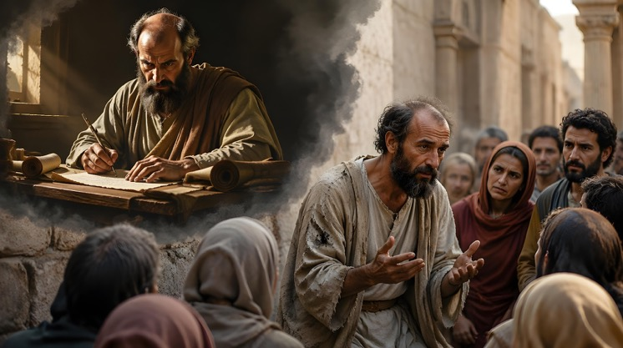

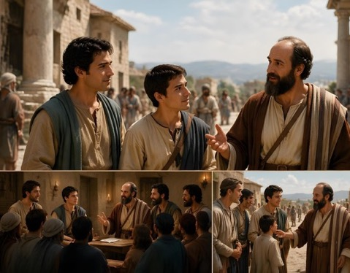
SAINTETÉ ET SINCÉRITÉ DANS LE MINISTÈRE
« Pour nous, ce qui fait notre gloire, c'est le témoignage de notre conscience, que nous nous sommes conduits dans le monde, et surtout envers vous, avec sainteté et pureté divines, non avec une sagesse charnelle, mais avec la grâce de Dieu » (2Corinthiens 1.12 )
Certaines personnes méprisaient Paul, l'accusant d'être faible et indécis (2Corinthiens 10.10). C'est pourquoi, afin que ses conseils soient reçus et acceptés, il était nécessaire que l'apôtre se défende de telles accusations.
En tant qu'homme, il se considérait comme bien peu de chose (Éphésiens 3.8). Mais, par la grâce de Dieu, il pouvait se glorifier d'avoir une conscience pure (2Corinthiens 1.12).
Lui et ses collaborateurs pouvaient affirmer sereinement que leur conduite était sainte et sincère [pure], tant au sein de l'Église qu'en dehors d'elle.
C'est pourquoi les écrits de Paul étaient exempts de toute arrière-pensée. Il espérait que ces lettres seraient lues et comprises dans ce contexte de sainteté et de sincérité, c'est-à-dire écrites par amour pour eux, ne cherchant que leur bien
(2Corinthiens 1.13-14).

Slide 6

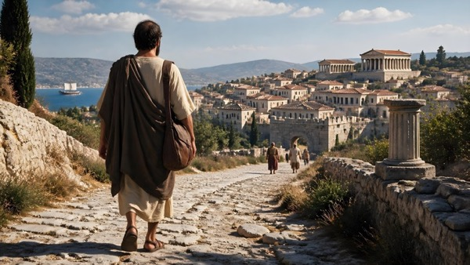
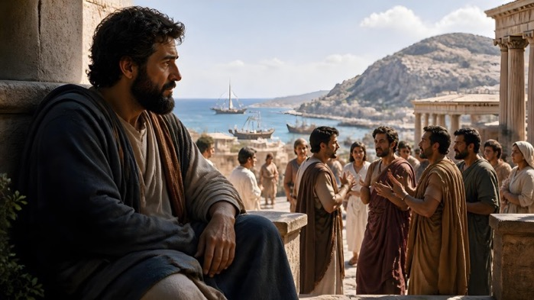
SE CONDUIRE AVEC SAGESSE
« J'en prends Dieu à témoin sur mon âme : c'est pour vous épargner que je ne suis pas encore venu à Corinthe » (2 Corinthiens 1.23)
Dans sa première lettre, Paul informa les Corinthiens de l'itinéraire qu'il envisageait de suivre (1Corinthiens 16.5-11) :
Éphèse
Macédoine
Corinthe
Judée
Dans une lettre ultérieure (perdue, 2Co. 7.8), il les informa qu'il leur rendrait visite 2 fois (2Co. 1.15-16) :
Éphèse
Corinthe
Macédoine
Corinthe
Judée
Il avait cependant changé ses plans et décidé de ne pas effectuer cette première visite (2 Corinthiens 1.23). Ces changements amenèrent certains à le critiquer comme instable et hésitant. Pourquoi avait-il changé ?
La présence de Paul à Corinthe semblait nécessaire en raison des problèmes qui s'y posaient. Mais l'opposition qu'il y rencontrerait impliquerait une confrontation qu'il voulait leur épargner, en raison du grand amour qu'il leur portait (2 Corinthiens 2.1-4).

Slide 7





PARDON ET RESTAURATION
« À qui vous pardonnez quelque chose, je le pardonne aussi ; car moi aussi, ce que j'ai pardonné, si j'ai pardonné quelque chose, c'est à cause de vous, devant Christ » (2Corinthiens 2.10)
Tandis que Paul se dirigeait vers Troas, Tite se rendit à Corinthe. De Troas, Paul alla en Macédoine. Mais il éprouvait une grande affliction parce que Tite ne l'avait pas rejoint à Troas pour lui donner des nouvelles de l'Église de Corinthe (2 Co. 2.12-13).
Peu après, Tite rejoignit enfin Paul en Macédoine. Il lui raconta comment l'Église avait réagi très favorablement aux admonestations de l'apôtre (2Corinthiens 7.5-9, 13-16).
L'un des points à résoudre concernait la discipline ecclésiastique. En obéissant à l'apôtre, la partie offensante avait été réprimandée et avait accepté la réprimande. Maintenant, Paul leur demande de franchir l'étape suivante : le pardon et la restauration (2 Corinthiens 2.5-11).

Slide 8


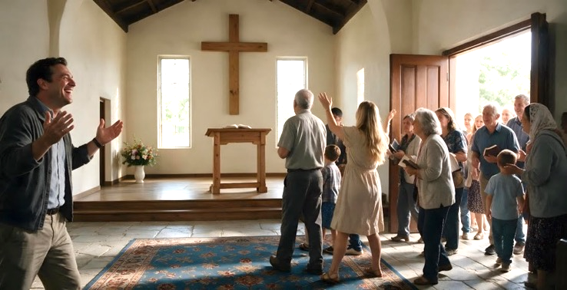
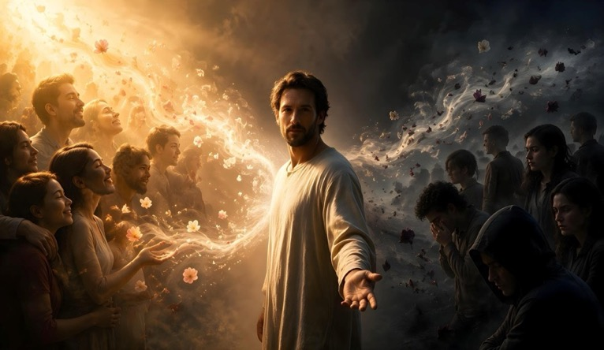

LE PARFUM DE CHRIST
« Car nous sommes pour Dieu la bonne odeur de Christ, parmi ceux qui sont sauvés et parmi ceux qui périssent » (2Corinthiens 2.15)
En évoquant la façon dont Dieu « ouvrit une porte » pour que l'Évangile fût prêché avec succès à Troas, Paul éclate en un cri d'éloge et de victoire : « Mais grâces soient rendues à Dieu, qui nous fait toujours triompher en Christ, et qui répand par nous en tout lieu la bonne odeur de sa connaissance » (2 Corinthiens 2.14).
Comme un parfum qui imprègne tout, la connaissance de Christ atteint chaque âme. Pour les Corinthiens, comme pour nous, ce parfum est pour la vie éternelle. Cependant, pour ceux qui rejettent l'appel, il est une odeur de mort. (2 Corinthiens 2.15-16).
Se concentrant sur la responsabilité que cela implique, Paul expose que le message doit être donné avec sincérité, sans rechercher aucun avantage personnel, mais uniquement le salut des auditeurs. (2 Corinthiens 2.17).

Slide 9

« Le fidèle messager (Tite) apportait, en effet, des nouvelles réjouissantes des chrétiens de Corinthe, dont la conduite s’était merveilleusement transformée. Beaucoup d’entre eux avaient suivi les conseils contenus dans l’épître de Paul et s’étaient repentis de leurs péchés. Leur vie n’était plus un déshonneur pour le christianisme mais, au contraire, elle parlait en faveur de la piété vécue. […]
En effet, la tristesse selon Dieu produit une repentance à salut dont on ne se repent jamais.” Cette repentance, produite par l’influence de la grâce divine, conduit à la confession du péché et à son abandon. Tels étaient les résultats que l’apôtre déclarait avoir constatés dans la vie des Corinthiens. »
E. G. W. (Conquérants Pacifiques, p. 288)

